Slide 1
Reinforcement Learning

Slide 2
Contents
RL introduction
Policy Gradient
Actor-Critic
Sparse Reward
No reward: Learning from Demonstration
Notes:
首先會先簡單介紹RL，再來是policy gradie、Critic、Sparse Reward、No reward

Slide 3
機器學習 (Machine Learning)
監督式學習 (Supervised Learning)
非監督式學習 (Unsupervised Learning)
強化學習 (Reinforcement Learning)
Notes:
RL算是機器學習的一個分支，只是相對其他兩個較為冷門，後來以RL為基礎的alphago打敗世界圍棋冠軍後，這個方法才比較受人注意

Slide 4
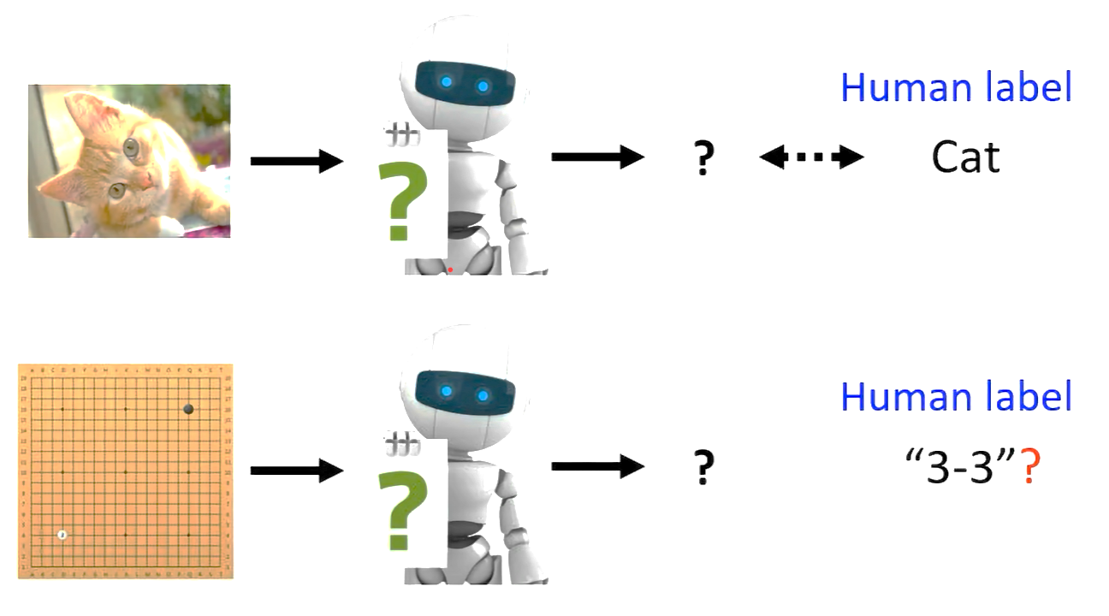
Notes:
RL是指機器和環境互動的時候，人類不直接提供解決方案，而是讓機器自己不斷的從錯誤中學習，讓自己找到一個最佳的策略，像是這張圖一樣，如果是上面這個，有使用到人類標記給機器說你看到這張圖的時候，這張圖是貓，那就是一般我們會看到的方法，RL不一樣的地方是，人類不直接給解答，像是下棋這種需要策略性的事情時，你並不知道說當你看到了這個畫面的時候，下一步棋該下在哪裡，這就是RL要學習的東西

Slide 5
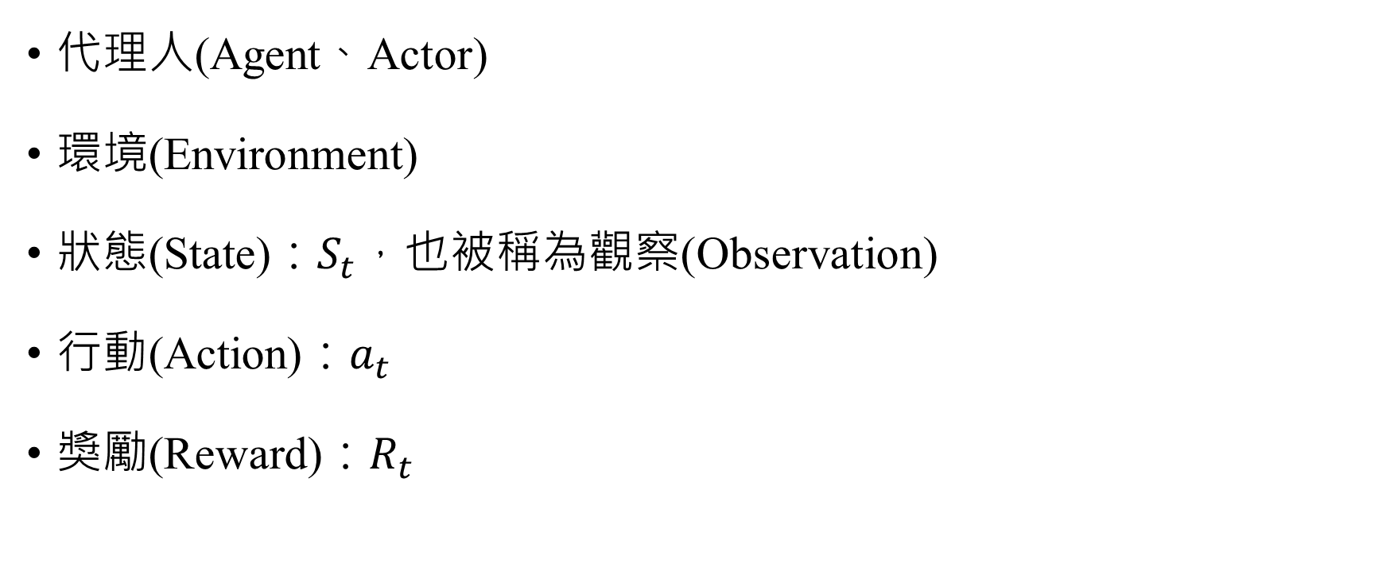
專有名詞定義
代理人(Agent、Actor)
環境(Environment)
狀態(State)：$S_{t}$，也被稱為觀察(Observation)
行動(Action)：$a_{t}$
獎勵(Reward)：$R_{t}$
Notes:
代理人：實際行動的那個人，如果以下棋為例的話，代理人就是打敗世界冠軍的那台機器
環境：會根據代理人的行動，給予獎勵或懲罰
狀態：也被稱為觀察，如果是下棋的話，那就是棋盤的畫面
行動：代理人的行動，會根據狀態和獎勵做出的決策
獎勵：環境對決策給予代理人的東西

Slide 6
network
Actor
Observation
Action
input
output
Reward
Environment
Notes:
那這個是簡單的流程圖，環境給予obs給actor後，Actor會根據obs做出action，然後回傳給環境後，就能得到reward了，然後以此類推，繼續將obs給予actor，那這個架構裡面，actor就是我們的network，經由input obs後，會得到output action
以遊戲當作例子的話，我們的env就是遊戲機，然後經由遊戲機給予Actor一個畫面，這個畫面就是obs，actor就是我們的機器，會根據現在的遊戲畫面，執行開火、向左或向右，那執行的動作，就是action，然後傳回遊戲機，得到下一個畫面，繼續以此類推，如果定義開火得到5分，那只要開火就會得到5分
經由圖可以得知actor是一個network

Slide 7
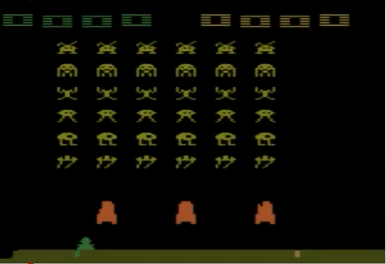
Define function
left
0.7
Sample Based
on the probability
•••
right
0.2
fire
0.1
Policy Network(Actor)
Input of neural network: the observation
Output of neural network:each action corresponds to a neural network in output layer
Notes:
那剛剛說actor就是一個network，如果是遊戲畫面的話可能就用CNN，然後我們最後的output要是執行某個行動的機率，那最後要執行哪個行動是用sample的方式

Slide 8
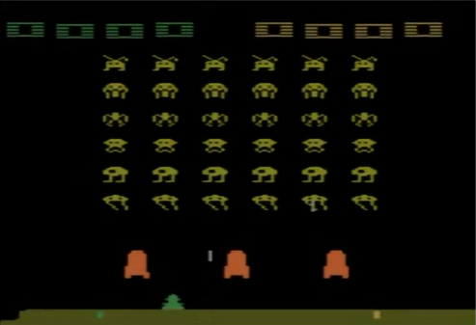

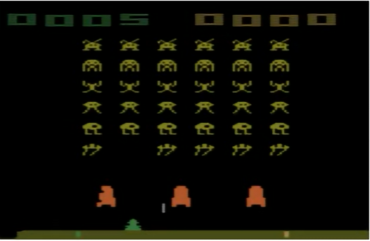






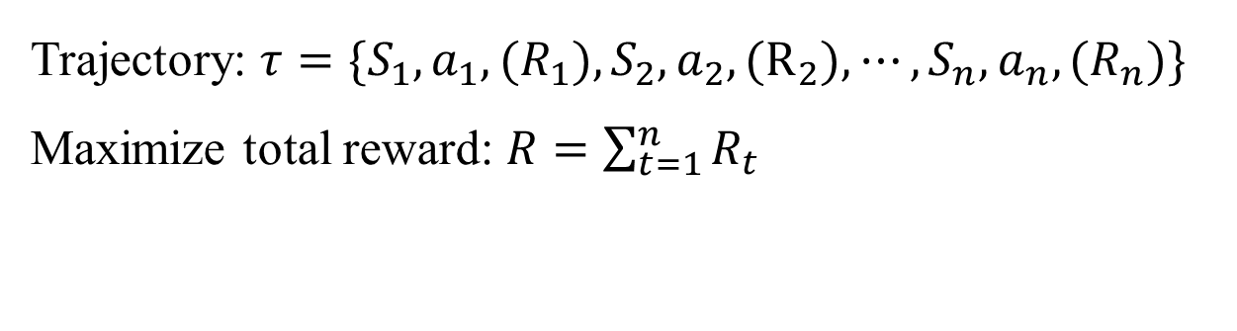



Define loss
Actor
Actor
Actor
•••
$$s_{1}$$
$$a_{1}$$
$$s_{2}$$
$$a_{2}$$
$$s_{n}$$
$$a_{n}$$
$$R_{1}$$
$$R_{2}$$
$$R_{n}$$
Trajectory: $τ=\{S_{1},a_{1},(R_{1}),S_{2},a_{2},(R_{2}),⋯,S_{n},a_{n},(R_{n})\}$
Maximize total reward: $R=\sum_{t=1}^{n}{R_{t}}$
Notes:
那整個架構大概是這個樣子，env給出第一個obs s1，丟入actor後會有一個行動a1，會根據s1和a1給予reward，叫R1，假設我們一直持續進行，到第n次遊戲結束，那這些S a r合併成一個集合，就是trajectory叫做行動軌跡，那接下來要怎麼定義loss？其實有很多種方法，最簡單的方式是要找到actor的參數讓total reward達到最大

Slide 9






Optimization – Policy Gradient
Make it take (or do not take) a specific action $\hat{a}$ given specific observation $s$
$a$
$\hat{a}$
left
1
0
0
Actor
$$θ$$
right
fire
$$s$$
e (cross-entropy)
$$θ^{∗}=\arg{\min_{θ}{L}} , L=e$$
Notes:
接下來是最常見的方法，policy gradient，剛剛那個total reward有什麼問題呢？假如只有定義開火是5分，向左向右是0分好了，那他就會一直開火，讓total reward達到最大，但有策略的遊戲不能只是這樣可能遇到某個遊戲畫面，向左是最好的，那就會另外定義a hat，讓行動a和a hat進行cross-entropy，讓下一個參數theta使L達到最小

Slide 10

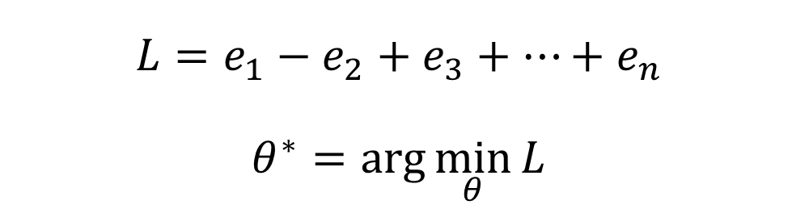
Optimization – Policy Gradient(1)
$S_{1}$ take action ${\hat{a}}_{1}$ => $e_{1}$
$S_{2}$ do not take action ${\hat{a}}_{2}$ => ${−e}_{2}$
$S_{3}$ take action ${\hat{a}}_{3}$ => $e_{3}$
⁞
$S_{n}$ take action ${\hat{a}}_{n}$ => $e_{n}$
$$L=e_{1}−e_{2}+e_{3}+⋯+e_{n}$$
$$θ^{∗}=\arg{\min_{θ}{L}}$$
Notes:
那可以做延伸的定義，如果看到s1要做某個行動a hat1，可以計算出e1
看到s2不要做某個行動a hat 2，可以計算出-e2
那整個一直到n結束的遊戲，可以把他們全部加起來，一樣找到theta讓L達到最小

Slide 11


Optimization – Policy Gradient(2)
$S_{1}$ take action ${\hat{a}}_{1}$ => $w_{1}e_{1}$
$S_{2}$ do not take action ${\hat{a}}_{2}$ => ${w_{2}e}_{2}$
$S_{3}$ take action ${\hat{a}}_{3}$ => ${w_{3}e}_{3}$
⁞
$S_{n}$ take action ${\hat{a}}_{n}$ => ${w_{n}e}_{n}$
$$L=\sum_{t}{w_{t}e_{t}}$$
$$θ^{∗}=\arg{\min_{θ}{L}}$$
Notes:
有多想看到s1就給他權重w1
多不想看到s2就給權重w2

Slide 12

Optimization – Version 0
Short-sighten!!
If only “fire’’ yields positive reward, so version 0 will learn an actor that always “fire’’.
$$R=\sum_{t=1}^{n}{R_{t}}$$
Notes:
那這邊幫大家整理Version 0，其實就是剛剛說的，他比較短視近利，如果開火會得到較好的分數，那他會一直開火

Slide 13


Optimization – Version 1
Asses $a_{1}$ by $G_{1}=R_{1}+R_{2}+R_{3}+⋯+R_{n}$
Asses $a_{2}$ by $G_{2}=R_{2}+R_{3}+⋯+R_{n}$
⁞
Asses $a_{n}$ by $G_{n}=R_{n}$
$$G_{t}=\sum_{i=t}^{n}{R_{i}}$$
Notes:
那這邊version1是把每一個行動會影響之後的所有行動相加

Slide 14


Optimization – Version 2
Asses $a_{1}$ by $G_{1}^{′}=R_{1}+γR_{2}+γ^{2}R_{3}+⋯+γ^{n−1}R_{n}$
Asses $a_{2}$ by $G_{2}^{′}=R_{2}+γR_{3}+⋯+{γ^{n−1}R}_{n}$
⁞
Asses $a_{n}$ by $G_{n}^{′}=R_{n}$
Define weight $γ<1$
$$G_{t}^{′}=\sum_{i=t}^{n}{γ^{i−t}R_{i}}$$
(discounted cumulated reward)
Notes:
Version1會有一個問題，如果在計算G1時把rn的好壞歸咎於r1，好像有點怪，所以多加一個係數調整，所以離自己越遠的R會得到較小的值，那這個discounted cumulated reward會在之後提到

Slide 15

Optimization – Version 3
Asses $a_{1}$ by $G_{1}^{′}−b=R_{1}+γR_{2}+γ^{2}R_{3}+⋯+γ^{n−1}R_{n}−b$
Asses $a_{2}$ by $G_{2}^{′}−b=R_{2}+γR_{3}+⋯+{γ^{n−1}R}_{n}−b$
⁞
Asses $a_{n}$ by $G_{n}^{′}−b=R_{n}−b$
Version 2 minus baseline $b$
Notes:
但version 2還是有一個問題，就是越早的行動累積的分數就越多，越晚的行動累積的分數就越少，而且好或壞都是相對的，假設今天在這個遊戲裡面 你每次採取一個行動的時候 最低分就預設是 10 分 那你其實得到 10 分的 Reward 算是差的 就好像是 你今天在某一門課得到 60 分 這個叫做好或不好 還是不好呢 沒有人知道 因為那要看別人得到多少分數 如果別人都是 40 分 你是全班最高分 那你很厲害 如果別人都是 80 分 你是全班最低分 那就很不厲害 所以 Reward 這個東西是相對的 我們需要做一下標準化 那這邊先講一個最簡單的方法就是 把所有的 G' 都減掉一個 b 這個 b 在這邊叫做 在 rl 的文獻上通常叫做 Baseline

Slide 16
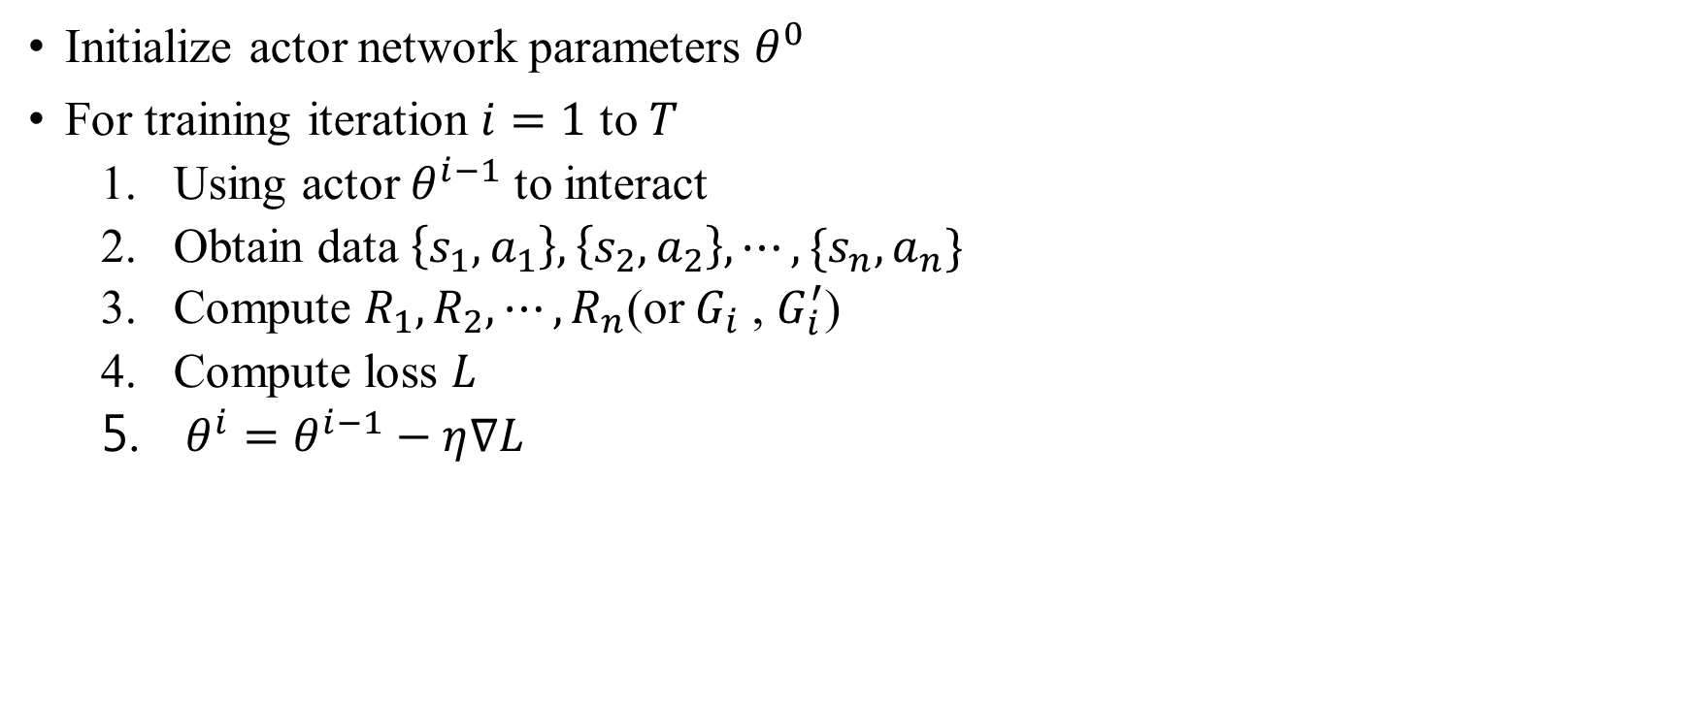
Optimization – Policy Gradient step
Initialize actor network parameters $θ^{0}$
For training iteration $i=1$ to $T$
Using actor $θ^{i−1}$ to interact
Obtain data $\left\{s_{1},a_{1}\right\},\left\{s_{2},a_{2}\right\},⋯,\{s_{n},a_{n}\}$
Compute $R_{1},R_{2},⋯,R_{n}$(or $G_{i}$ , $G_{i}^{′}$)
Compute loss $L$
$θ^{i}=θ^{i−1}−η∇L$
Data collection in the “for loop”
Notes:
那這邊是優化參數的過程，和大部分的優化過程很像，但不一樣的是每一次的obs都在for迴圈裏面，因為每一次的行動都影響者下一次的行動，所以假設i=1來跑時，theta0所生出的s1s2一直到sn，只能拿來訓練theta1，不能拿來訓練其他iteration的actor

Slide 17




Optimization – Critic
Critic: Given actor $θ$ ,how good it is when observing $s_{a}$ (and take action $a$)
Value function $V^{θ}(s_{a})$ : When using actor $θ$ ,the discounted cumulated reward ($G_{a}^{′}$) expects to be obtained after seeing $s_{a}$
$$s_{a}$$
$$V^{θ}$$
$$V^{θ}(s_{a})$$
Notes:
要來評估一個 Actor 的好壞 就你現在已經有一個 Actor 它的參數叫 θ 那 Critic 的工作就是 它要評估說如果這個 Actor 它看到某個樣子的 Observation 看到某一個遊戲畫面 接下來它可能會得到多少的 Reward 那接下來是critic常用的function，叫value function，經過運算，所得到的某一個數值Vθ of sa，那這個數值的意義呢，就是要期望當你看到sa，而且採取某一個行動a時，會得到多少G’a，有點像是未看先猜

Slide 18



Monte-Carlo (MC) based approach
$$s_{a}$$
$$V^{θ}$$
$$V^{θ}(s_{a}){≈G}_{a}^{′}$$
Notes:
那MC方法的概念很簡單，這個value function怎麼找呢，就是期望所得到的值和G’a越接近越好

Slide 19

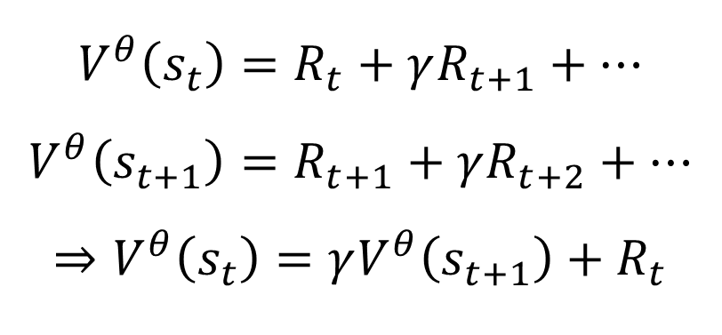






Temporal-difference (TD) approach
$$V^{θ}\left(s_{t}\right)=R_{t}+γR_{t+1}+⋯$$
$$V^{θ}\left(s_{t+1}\right)=R_{t+1}+γR_{t+2}+⋯$$
$$⇒V^{θ}\left(s_{t}\right)=γV^{θ}\left(s_{t+1}\right)+R_{t}$$
$$s_{t}$$
$$V^{θ}$$
$$V^{θ}(s_{t})$$
$$V^{θ}\left(s_{t}\right)−γV^{θ}\left(s_{t+1}\right)≈R_{t}$$
$$s_{t+1}$$
$$V^{θ}$$
$$V^{θ}(s_{t+1})$$
Notes:
那還有一個方法是TD，和MC不同的是，如果這個遊戲要進行很久，那麼MC雖然有大量的資料可以推value function，但太花時間了，TD他的概念是如果要讓Value function越接近discounted cumulated reward ，那就先把他展開，展開後就是又變這個式子，所以我們可以得到關係式是~~，所以如果要算出value function的話，只要通過這個等式讓他近似，就能算出

Slide 20
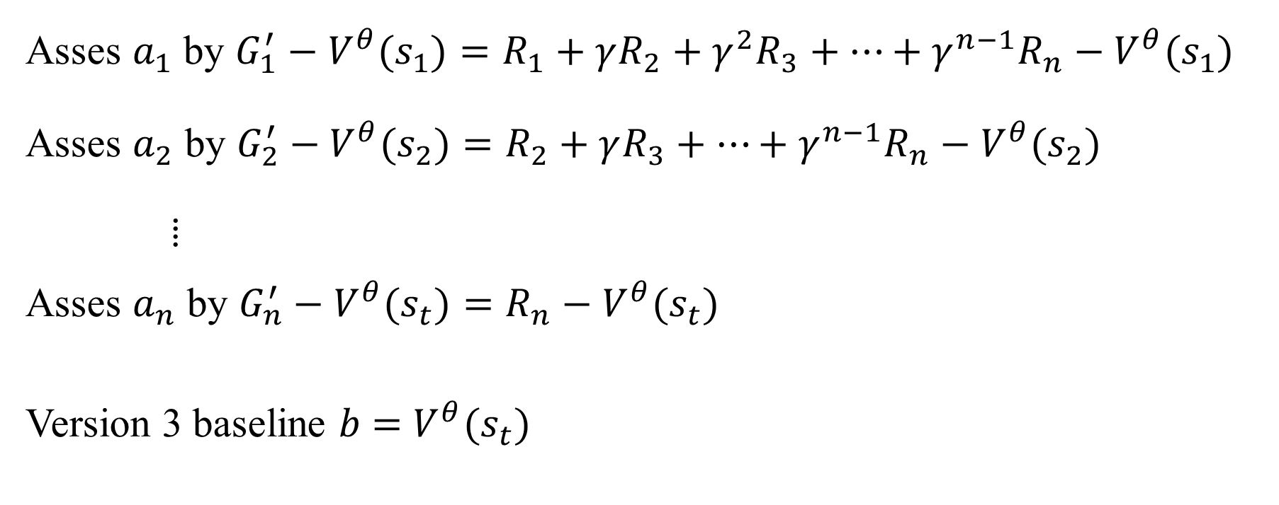
Optimization – Version 3.5
Asses $a_{1}$ by $G_{1}^{′}−V^{θ}(s_{1})=R_{1}+γR_{2}+γ^{2}R_{3}+⋯+γ^{n−1}R_{n}−V^{θ}(s_{1})$
Asses $a_{2}$ by $G_{2}^{′}−V^{θ}(s_{2})=R_{2}+γR_{3}+⋯+{γ^{n−1}R}_{n}−V^{θ}(s_{2})$
⁞
Asses $a_{n}$ by $G_{n}^{′}−V^{θ}(s_{t})=R_{n}−V^{θ}(s_{t})$
Version 3 baseline $b$ $=$ $V^{θ}(s_{t})$
Notes:
那version 3.5是可以直接將baseline b換成V theta (st)，為什麼他可以直接換呢？我們回到MC方法，Baseline的初衷就是為了找到一個值減掉讓他們有正有負，而V theta (sa)的概念就有點像是G’t的期望值，那麼減掉期望值就有點標準化的概念在了，如果G‘1不大但是被value function期望是一個很大的值的話，那他就是負的，如果G’1核備期望的值很接近的話，那他的值就是接近0，如果G‘1很大但是被value function期望是一個很小的值的話，那他就是正的

Slide 21

Optimization – Version 4
Asses $a_{1}$ by $R_{1}+V^{θ}(s_{2})−V^{θ}(s_{1})$
Asses $a_{2}$ by $R_{2}+V^{θ}(s_{3})−V^{θ}(s_{2})$
⁞
Asses $a_{t}$ by $R_{t}+V^{θ}(s_{t+1})−V^{θ}(s_{t})$
Notes:
那version 4 也是一樣的概念，我們先看到TD方法，他的近似是長這樣，那我們就能用這個概念去診斷a1是好的還是壞的

Slide 22
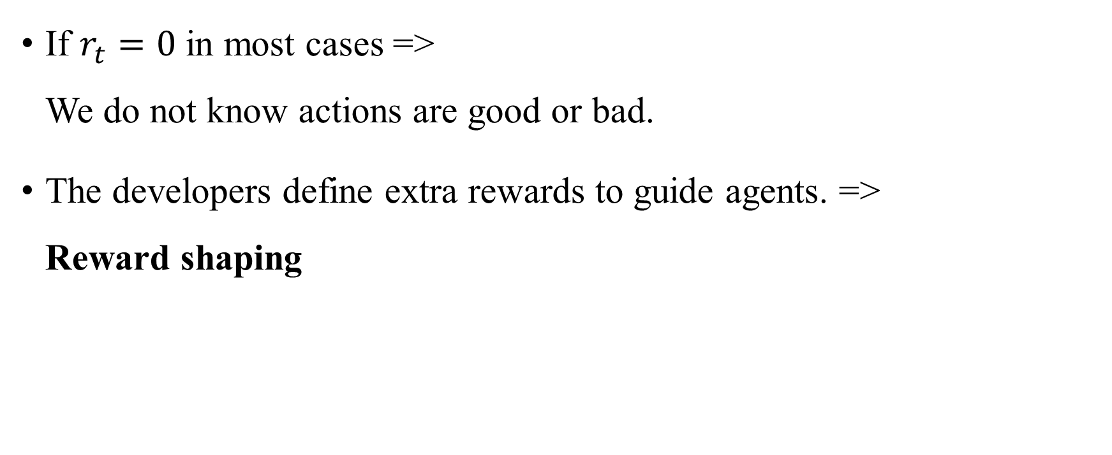
Sparse Reward
If $r_{t}=0$ in most cases => We do not know actions are good or bad.
The developers define extra rewards to guide agents. => Reward shaping
Notes:
這個的概念是去修正reward，如果像是下圍棋，只有最後贏了才有分數，那這整段過程我們不知道是好是壞，所以就生出了一個修正reward的概念，叫做reward shaping

Slide 23
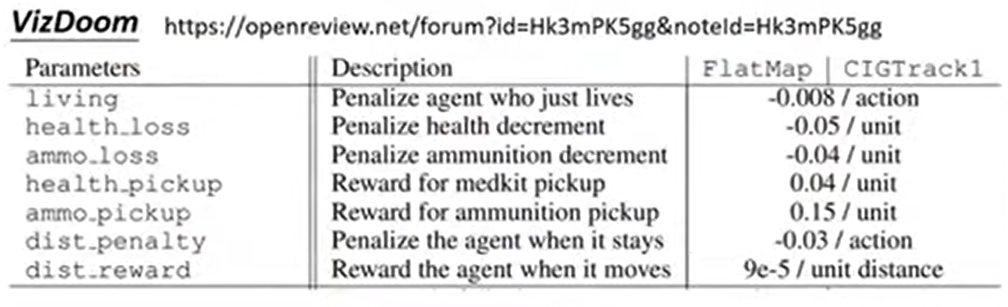
Reward shaping
Notes:
Reward shaping的概念很簡單，就是對整個行動的軌跡，如果某一個行動是好的，就給一點點的分數，是不好的，就給一點點的負分，舉一個簡單的例子，像是這張圖，vizdoom是一個第一人稱的射擊遊戲，損失血量扣一點分數，撿到血包就加一點分數，納為了讓它動起來呢，只要不動就扣點分數，動了就加一點點分數

Slide 24
Reward shaping - Curiosity
Obtaining extra reward when the agent sees something new (but meaningful)
Notes:
那reward shaping還有一個概念是給機器增加好奇心，讓他去發掘新的事物，那這邊的只能限定是有意義的事情，只要遇到新的事情，而且是有意義的，就讓他加分，那這種概念通常用在遊戲，比如說馬力歐，要讓馬力歐動，而且去挖掘，看哪裡能釣金幣，就給他加分

Slide 25
No reward: Learning from Demonstration
Motivation
Even define reward can be challenging in some tasks.
Hand-crafted rewards can lead to uncontrolled behavior.
Notes:
那有的時候，定義reward是非常困難的一件事，特別是在控制機械手臂上，比如說你希望他放盤子到某個地方，放到了就給他reward，他每次都有放到，只是都用摔的或是很大力，那這些盤子就會破掉，為了解決這些事呢，就要讓他自己學習reward是甚麼，要怎麼讓他學習呢，就是要從demonstration學

Slide 26
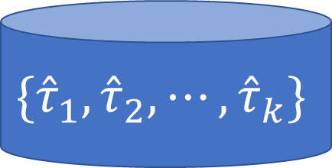
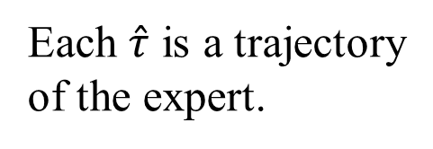
Imitation Learning
$$\{{\hat{τ}}_{1},{\hat{τ}}_{2},⋯,{\hat{τ}}_{k}\}$$
Each $\hat{τ}$ is a trajectory of the expert.
Notes:
IL是直接進行RL，但不給reward，他還是能執行，只是要從expert去學習，給他幾個expert的示範後，有了這些示範後，他就能自己學習reward了

Slide 27
Frame of Reinforcement Learning
Environment
Reinforcement Learning
Optimal Actor
Reward Function
Notes:
所以，讓大家複習RL的架構，就是輸入env和reward，會有一個actor能執行行動

Slide 28

Inverse Reinforcement Learning
Environment
Reinforcement Learning
Reward Function
Expert
$$\{{\hat{τ}}_{1},{\hat{τ}}_{2},⋯,{\hat{τ}}_{k}\}$$
Notes:
那IRL是甚麼，他的主要目的就是，經由環境和expert學出rewar的function

Slide 29

Inverse Reinforcement Learning
$$\sum_{n=1}^{K}{R\left({\hat{τ}}_{n}\right)>\sum_{n=1}^{K}{R(τ)}}$$
Principle: The teacher is always the best.
Basic idea:
Initialize an actor
In each iteration
The actor interacts with the environments to obtain some trajectories.
Define a reward function, which makes the trajectories of the teacher better than the actor.
The actor learns to maximize the the reward based on the new reward function.
Notes:
這邊最基本的概念就是老師的行為 是最棒的 但是最棒 並不代表 你要完全去模仿老師的行為 而是你假設老師的行為 可以取得最高的 Reward 那老師的行為 可以取得最高的 Reward 這個假設 跟完全模仿老師的行為 這兩件事情並不是等價的
我們有一個 Actor 它一開始是什麼都不會 然後呢 在每一個 Iteration 裡面 這個 Actor 會去跟環境進行互動 學習蒐集一些 Actor 自己的 Trajectories 然後接下來呢 我們要定義一個 Reward Funtion 這個 Reward Funtion 怎麼定義呢 這個 Reward Funtion 定義的條件是 今天老師的行為得到的 Reward 必須要高於學生的行為 就老師也有跟環境互動 我們得到一堆老師的 Demonstration
我們得到一堆老師的 Trajectory 當你用你 Learn 出來的 Reward Funtion 去計算老師的 Trajectory 的時候 我們要訂一個 Reward Funtion 這個 Reward Funtion 去評估老師的 Trajectory 的時候 要給比較高的分數 去評估 Actor 的 Trajectory 的時候 要給它比較低的分數
然後接下來呢 你再去更新你的 Actor 你要去重新訓練你的 Actor 更新你 Update 更新你的 Actor 的參數 讓它去 Maximize 我們會得到的 Reward 然後接下來呢 就反覆執行這個步驟 你有新的 Actor 它會有新的 Trajectory 你再更新一次 Reward Funtion 讓這個 Reward Funtion 評估 這個老師的分數比較高 評估 Actor 的分數比較低 然後呢 Actor 呢 再想辦法去 Maximize Reward Funtion 然後就反覆這個循環 最終你就會得到一個 Reward Funtion

Slide 30

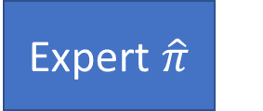
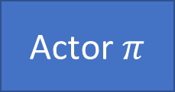

Framework of IRL
$$\{{\hat{τ}}_{1},{\hat{τ}}_{2},⋯,{\hat{τ}}_{k}\}$$
Expert $\hat{π}$
Reward Function R
Obtain Reward Function R
Find an actor based on reward function R
$$\{τ_{1},τ_{2},⋯,τ_{k}\}$$
Actor = Generator
Reward = Discriminator
Actor $π$
Notes:
那這邊這個是圖像化的IRL流程 整個 Framework 你聽起來有沒有覺得有點熟悉呢 我們可以把 Actor 想像成是 GAN Generative Adversarial Network 裡面的 Generator 把 Reward Funtion 想像成是 GAN 裡面的 Discriminator

Slide 31
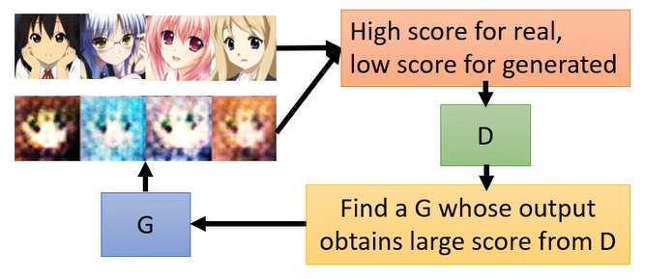
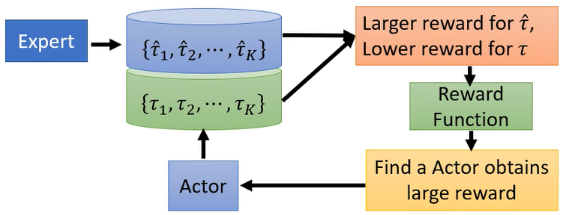
GAN
IRL
Notes:
那我來進行比較一下，
GAN 的 Framework 在 GAN 的 Framework 裡面 你有一個 Generator 它會產生比較差的圖片 然後有一個 Discriminator 它要想辦法給真正的圖片高分 Generator 產生的圖片低分 然後呢 你的這個 Generator 會去想辦法騙過 Discriminator 產生新的圖片 Discriminator 又會 Update 它的參數 想辦法去 評價好的圖片 跟 Generator 產生出來圖片的差別 然後這個 Discriminator 跟這個 Generator 就會反覆地 Update 那這個是 GAN
Inverse Reinforcement Learning 跟 GAN 其實根本就是一樣的東西 只是把 Generator 跟 Discriminator 的名字換掉而已 Actor 產生一些行為 然後你要去訂一個 Reward Funtion 給 Expert 的 Trajectories 高分 給 Actor 的 Trajectories 低分 然後接下來 Actor 想辦法去 在這個 Reward Funtion 得到高分 那有了新的 Actor 有了新的行為 Reward Funtion 又會被 Update 想辦法給 Expert 高分 給 Actor 低分 所以 Reward Funtion 完全可以對應到 Discriminator Actor 可以對應到 Generator 所以你會發現 GAN 跟 IRL Inverse Reinforcement Learning 它們有異曲同工之妙 好像是同一個 Framework 用不同的方法 不同的角度來描述

Slide 32
資料來源
【機器學習2021】概述增強式學習 (Reinforcement Learning, RL) (一) – 增強式學習跟機器學習一樣都是三個步驟 – YouTube
【機器學習2021】概述增強式學習 (Reinforcement Learning, RL) (二) – Policy Gradient 與修課心情 – YouTube
【機器學習2021】概述增強式學習 (Reinforcement Learning, RL) (三) - Actor-Critic – YouTube
【機器學習2021】概述增強式學習 (Reinforcement Learning, RL) (四) - 回饋非常罕見的時候怎麼辦？機器的望梅止渴 – YouTube
【機器學習2021】概述增強式學習 (Reinforcement Learning, RL) (五) - 如何從示範中學習？逆向增強式學習 (Inverse RL) - YouTube

